Slide 1


หน่วยการเรียนรู้ที่ 10
อย่าริ
อย่าลอง
อย่าเสพ
อย่าริ
อย่าลอง
อย่าเสพ

Slide 2

สาระการเรียนรู้
1
สถานการณ์แพร่ระบาดของสารเสพติด
2
การบำบัดรักษาและฟื้นฟูผู้ติดสารเสพติด
3
ปัจจัยที่ช่วยเหลือฟื้นฟูผู้ติดสารเสพติด
4
ขั้นตอนการบำบัดรักษาและฟื้นฟูสมรรถภาพผู้ติดสารเสพติด
5
วิธีการในการบำบัดรักษาและฟื้นฟูสมรรถภาพผู้ติดสารเสพติด
6
แหล่งที่ช่วยเหลือฟื้นฟูผู้ติดสารเสพติด

Slide 3
สารเสพติด

Slide 4

สารเสพติด
สารเสพติดเป็นภัยร้ายที่สร้างความเสียหายต่อสังคมและประเทศชาติมาทุกยุคทุกสมัย แต่ในช่วงไม่กี่ปีที่ผ่านมาสถานการณ์สารเสพติดทวีความรุนแรงมากขึ้น สังเกตได้จากจำนวนคดี จำนวนของกลาง กลุ่มเครือข่ายการแพร่ระบาด ซึ่งมีแนวโน้มรุนแรงขึ้นในทุกด้าน ที่สำคัญมีเด็กและเยาวชนจำนวนมากที่เข้าไปมีส่วนเกี่ยวข้องกับสารเสพติด ไม่ทางใดก็ทางหนึ่ง

Slide 5
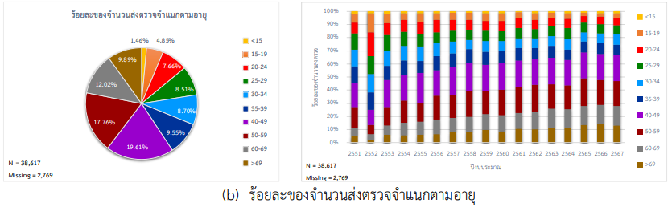
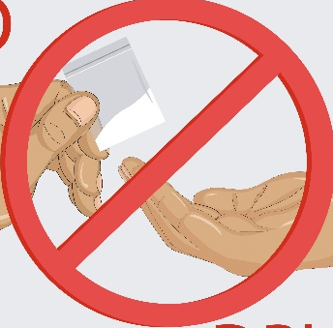
สถานการณ์แพร่ระบาดของสารเสพติด
ผู้ติดยาเสพติดอายุน้อยลง ยาบ้าฮิต อันดับ 1 ในไทย

Slide 6

สถานการณ์แพร่ระบาดของสารเสพติด
กลุมที่นาเปนหวงมากที่สุด คือ กลุมเด็กอายุนอยกวา 15 ป
เนื่องจากเปนวัยที่ยังไมรูจัก การใชเหตุผลในการตัดสินใจที่ดี
อีกกลุมที่ตองเฝาระวังอยางใกลชิด คือ กลุมเยาวชนหญิงอายุ 15-19 ป
เนื่องจากพบวา กลุมนี้มีพฤติกรรมเสี่ยงทั้งการมีประสบการณในการมีเพศสัมพันธและการตั้งครรภกอนวัยอันควร

